Slide 1
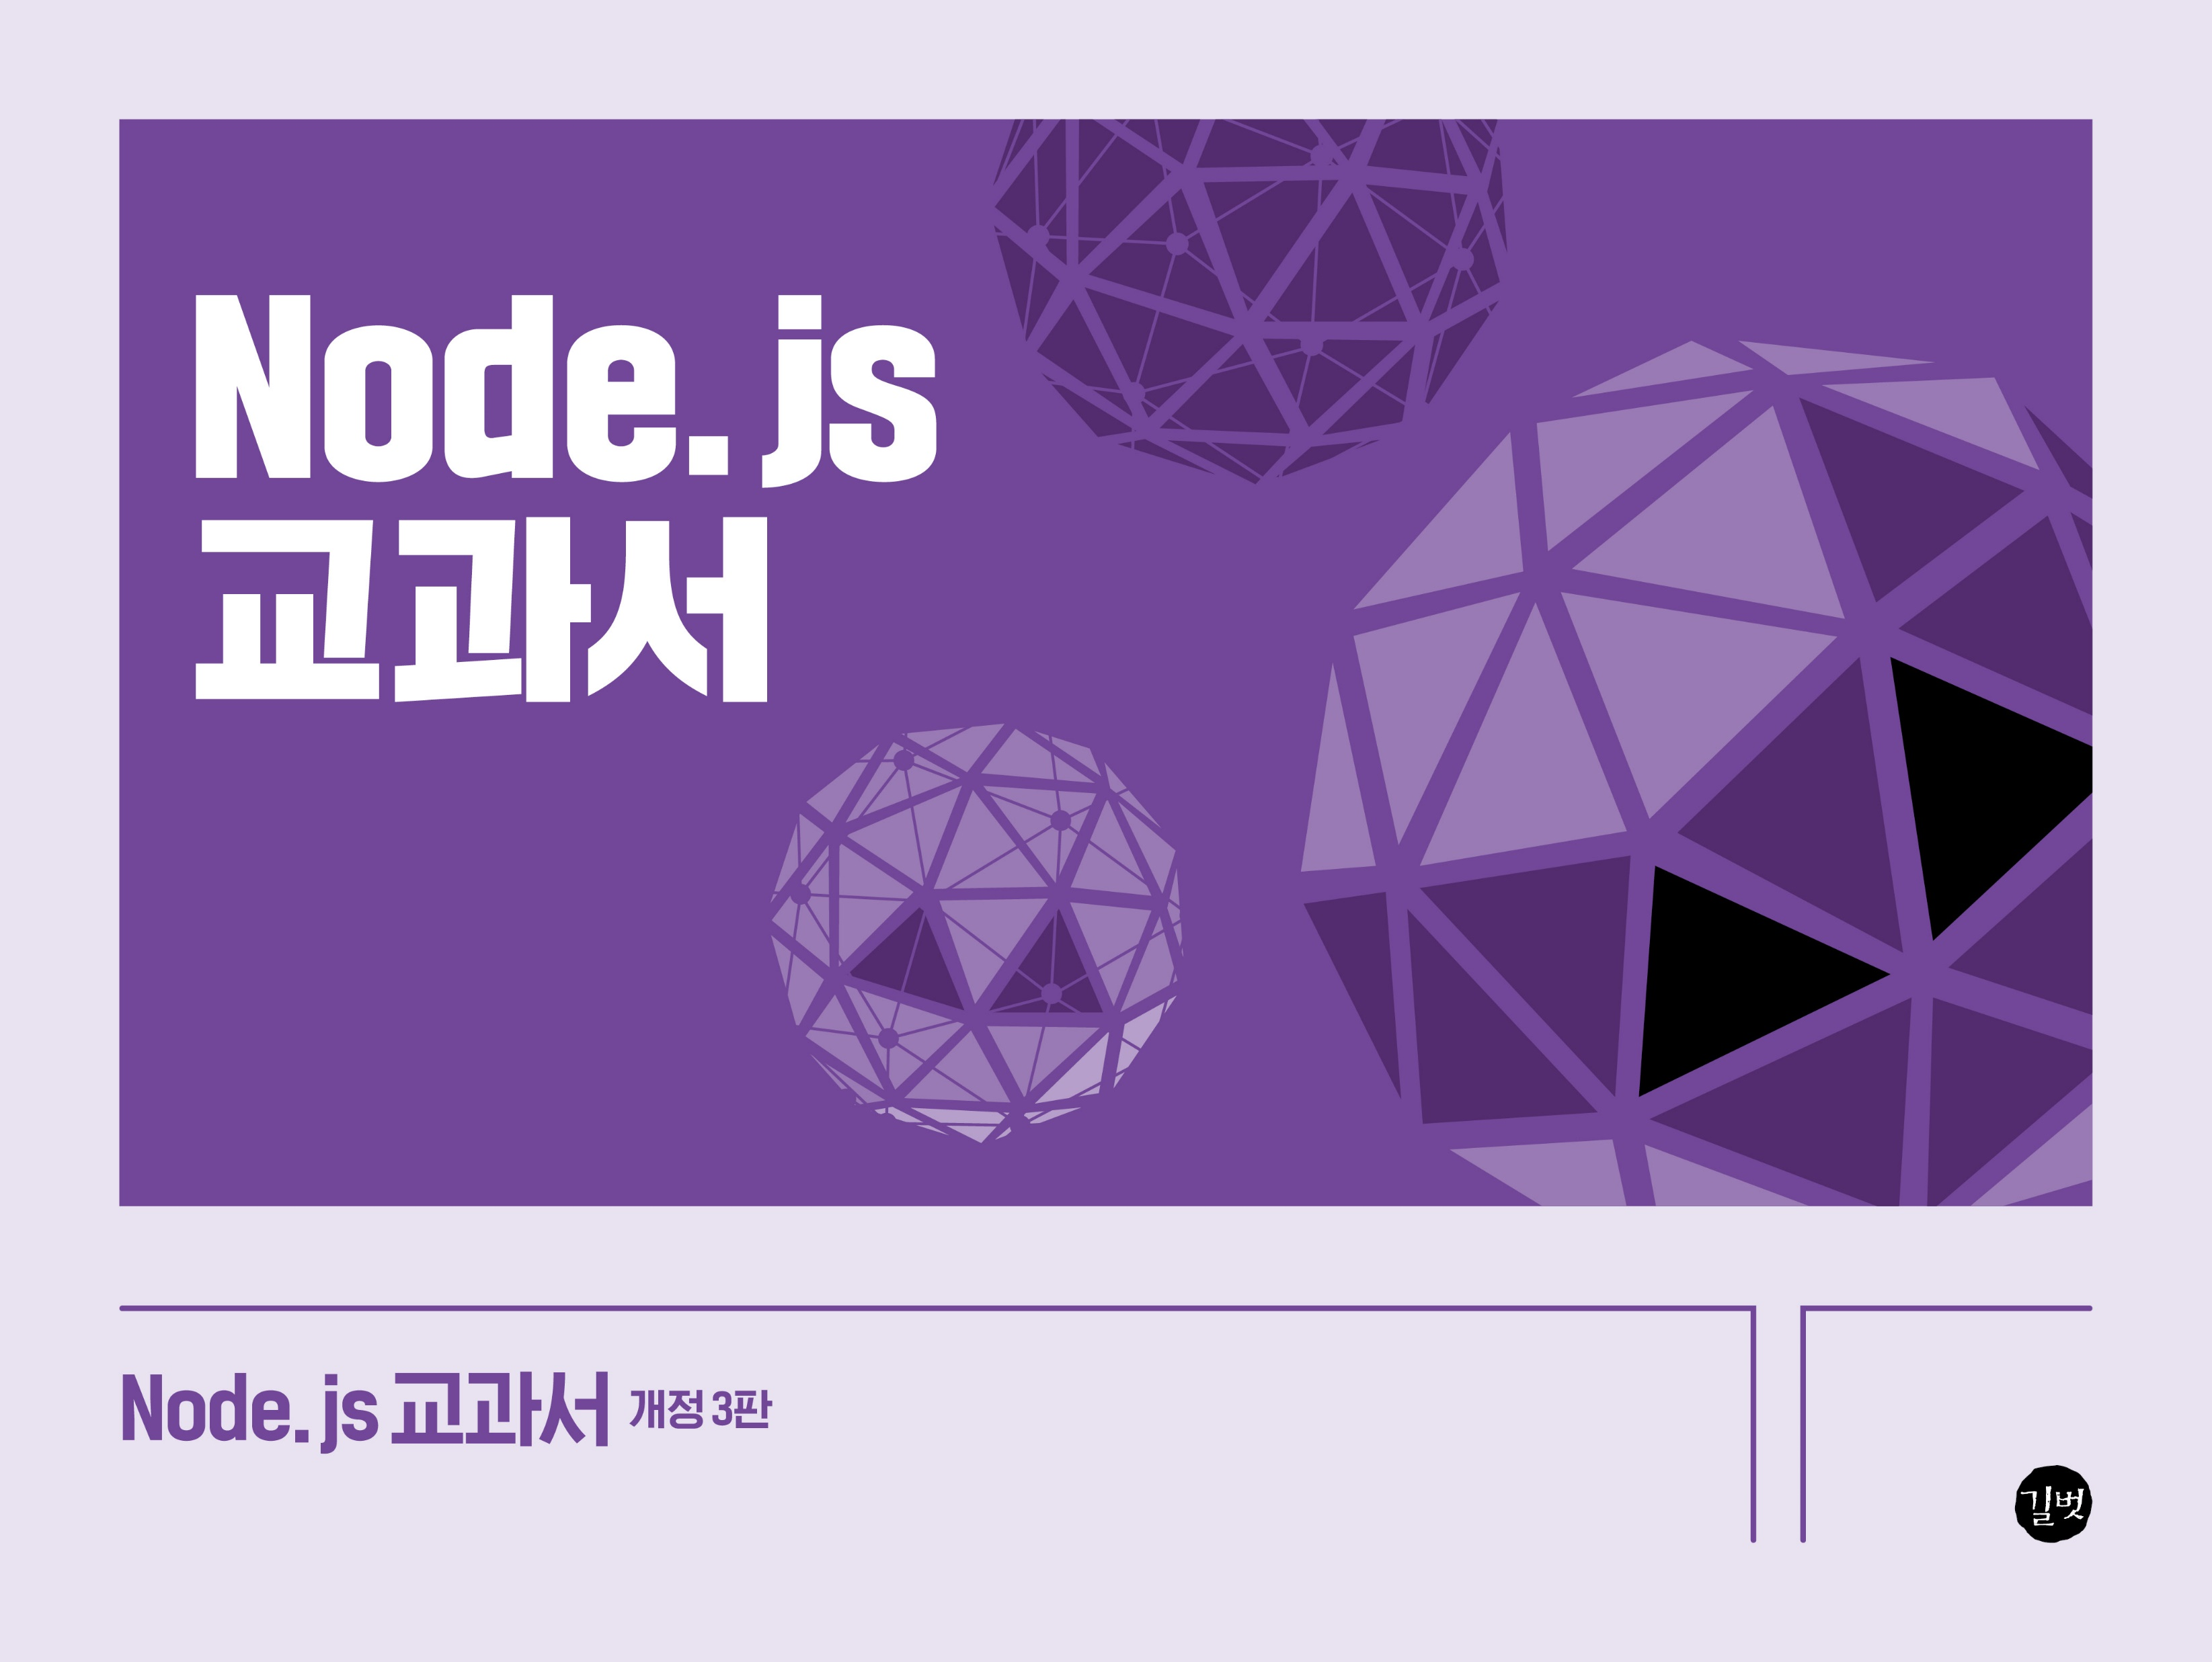
11장
12장

Slide 2
12장
12.1 웹 소켓 이해하기
12.2 ws 모듈로 웹 소켓 사용하기
12.3 Socket.IO 사용하기
12.4 실시간 GIF 채팅방 만들기
12.5 미들웨어와 소켓 연결하기 12.6 채팅 구현하기

Slide 3
12.1 웹 소켓 이해하기

Slide 4
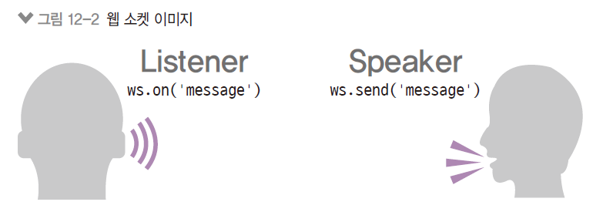
1. 웹 소켓 이해하기
12.1 웹 소켓 이해하기
웹 소켓: 실시간 양방향 데이터 전송을 위한 기술
ws 프로토콜 사용 -> 브라우저가 지원해야 함
최신 브라우저는 대부분 웹 소켓을 지원함
노드는 ws나 Socket.IO같은 패키지를 통해 웹 소켓 사용 가능
웹 소켓 이전에는 폴링이라는 방식을 사용했음
HTTP가 클라이언트에서 서버로만 요청이 가기 때문에 주기적으로 서버에 요청을 보내 업데이트가 있는지 확인함
웹 소켓은 연결도 한 번만 맺으면 되고, HTTP와 포트 공유도 가능하며, 성능도 매우 좋음

Slide 5
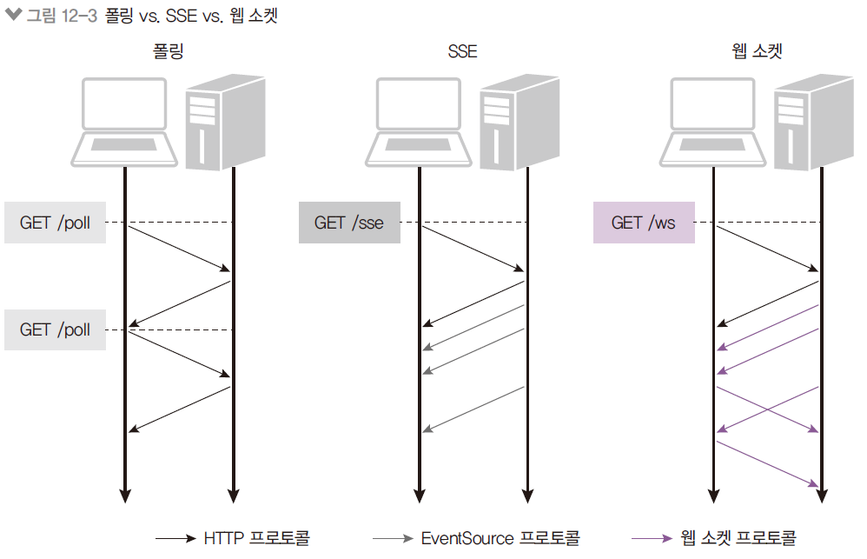
2. 서버센트 이벤트
12.1 웹 소켓 이해하기
SSE(Server Sent Events)
EventSource라는 객체를 사용
처음에 한 번만 연결하면 서버가 클라이언트에 지속적으로 데이터를 보내줌
클라이언트에서 서버로는 데이터를 보낼 수 없음

Slide 6
12.2 ws 모듈로 웹 소켓 사용하기

Slide 7
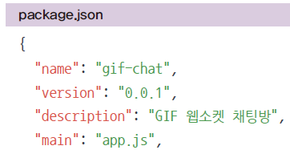
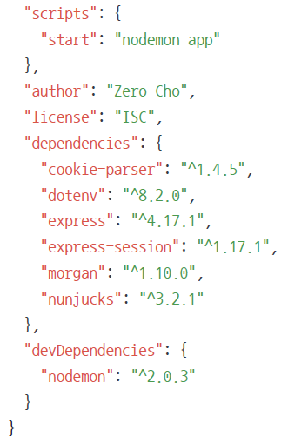
1. gif-chat 프로젝트 생성
12.2 프로젝트 구조 갖추기
gif-chat 폴더 생성 후 package.json 작성

Slide 8
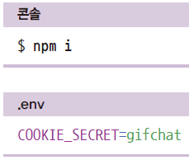
2. 기본 파일 작성
12.2 프로젝트 구조 갖추기
패키지를 설치하고 .env와 app.js, routes/index.js 파일 작성
소스 코드는 https://github.com/ZeroCho/nodejs-book/tree/master/ch12/12.2/gif-chat

Slide 9

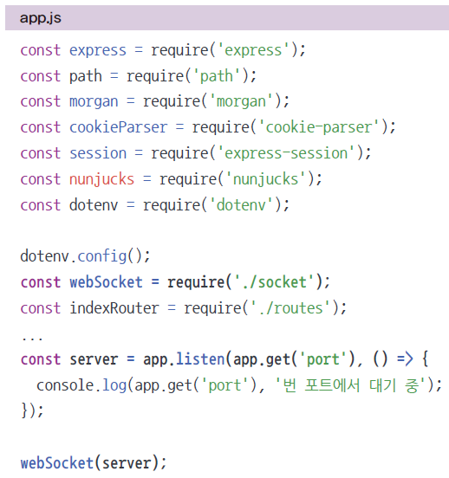
3. ws 모듈 설치하기
12.2 프로젝트 구조 갖추기
npm i ws로 설치
웹 소켓을 익스프레스에 연결하기
socket.js는 나중에 작성

Slide 10

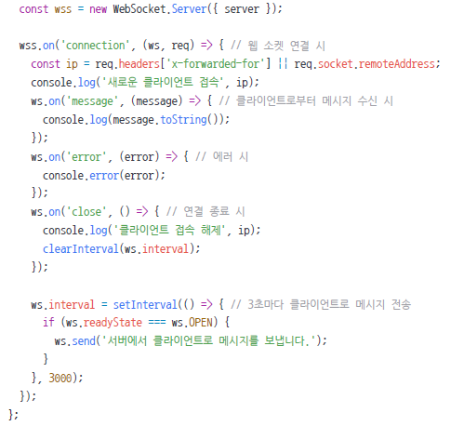
4. socket.js 파일
12.2 프로젝트 구조 갖추기
ws 모듈을 불러옴
new Websocket.Server({ server }) 로 익스프레스 서버와 연결
connection 이벤트는 서버와 연결될 때 실행되는 이벤트
req.headers[‘x-forwarded-for’] || req.connection.remoteAddress는 클라이언트의 IP를 알아내는 유명한 방법
message, error, close 이벤트는 각각 메시지가 올 때, 에러 발생할 때, 서버 연결 종료할 때 호출
ws.OPEN은 연결 상태가 열려있다는 뜻(연결되었다는 뜻)
ws.send로 메시지 전송(3초마다 보내고 있음)

Slide 11
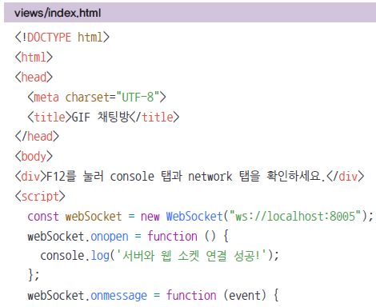
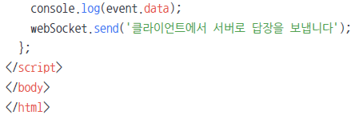
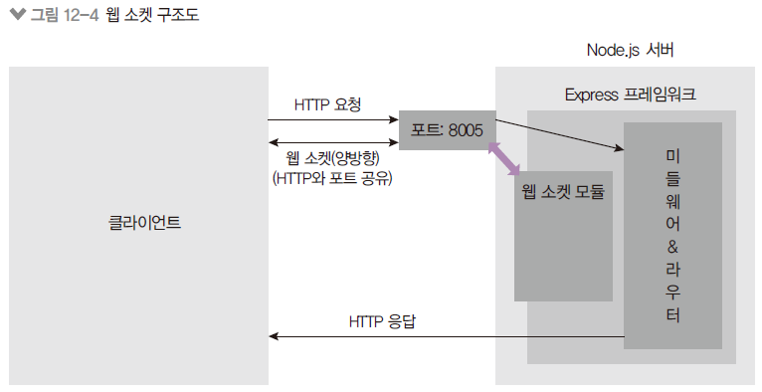
5. 프런트엔드에서 메시지 답장하기
12.2 프로젝트 구조 갖추기
index.html를 작성하고 스크립트 작성
new WebSocket은 최신 브라우저에서 지원
인수로 서버의 주소를 입력
onopen 이벤트리스너는 서버와 연결되었을 때 호출
onmessage 이벤트리스너는 서버에서 메시지가 올 때 호출
event.data에 서버 메시지 내용이 들어 있음
webSocket.send로 서버로 메시지 전달 가능

Slide 12
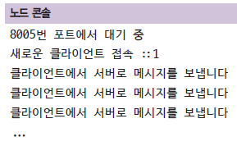
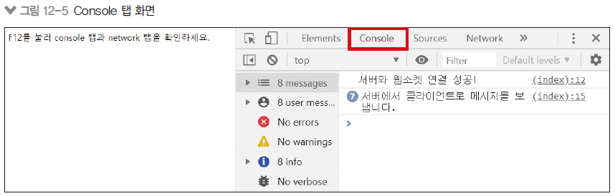
6. 서버 실행하기
12.2 프로젝트 구조 갖추기
http://localhost:8005 접속
F12 console 탭 실행
접속하는 순간부터 노드의 콘솔과 브라우저의 콘솔에 3초마다 메시지 찍힘

Slide 13
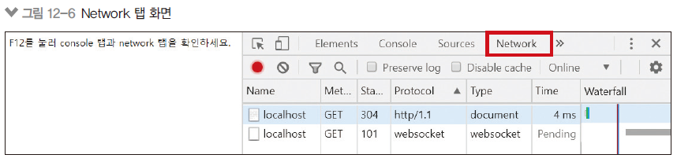
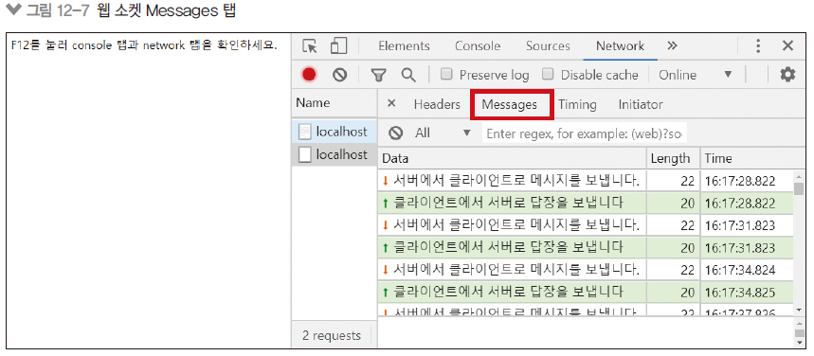
7. Network 요청 확인하기
12.2 프로젝트 구조 갖추기
개발자 도구의 Network 탭 열기
websocket 요청 한 번으로 지속적으로 데이터 주고 받음

Slide 14
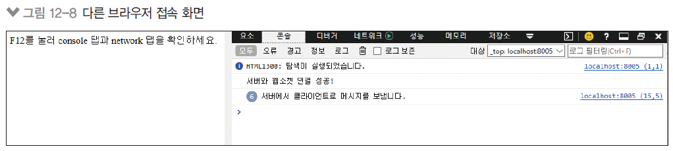
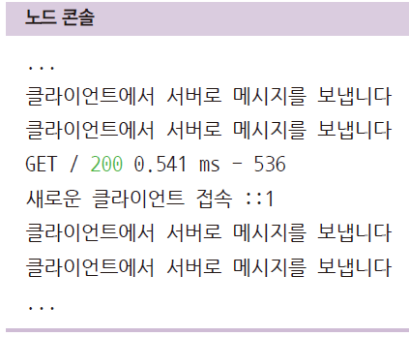
8. 다른 브라우저로도 연결하기
12.2 프로젝트 구조 갖추기
다른 브라우저에서 http://localhost:8005에 접속
접속한 브라우저(클라이언트)가 두 개라, 서버가 받는 메시지의 양도 두 배가 됨

Slide 15
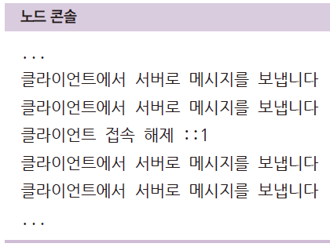
9. 클라이언트 하나 종료하기
12.2 프로젝트 구조 갖추기
브라우저를 하나 종료하기
콘솔에 접속 해제 메시지가 뜨고, 메시지의 양이 하나가 됨
편의성을 위해 ws 모듈 대신 Socket.IO 모듈 사용

Slide 16
12.3 Socket.IO 사용하기

Slide 17

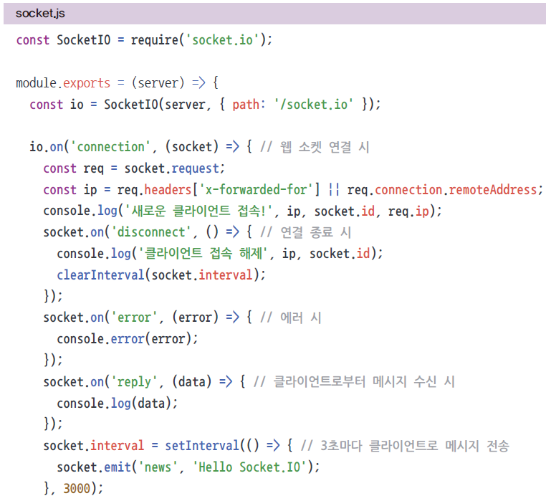
1. Socket.IO 설치하기
12.3 Socket.IO 사용하기
npm i socket.io
ws 패키지 대신 Socket.IO 연결
Socket.IO 패키지를 불러와 익스프레스 서버와 연결. 두 번째 인수는 클라이언트와 연결할 수 있는 경로(/socket.io)
connection 이벤트는 서버와 연결되었을 때 호출, 콜백으로 소켓 객체(socket) 제공
socket.request로 요청 객체에 접근 가능, socket.id로 소켓 고유 아이디 확인 가능
disconnect 이벤트는 연결 종료 시 호출, error는 에러 발생 시 호출
reply는 사용자가 직접 만들 이벤트로 클라이언트에서 reply 이벤트 발생 시 서버에 전달됨
socket.emit으로 메시지 전달. 첫 번째 인수는 이벤트 명, 두 번째 인수가 메시지

Slide 18

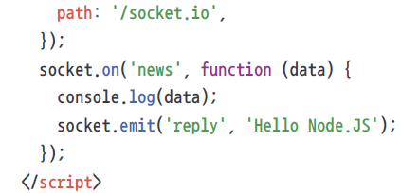
2. 클라이언트에서 메시지 주고 받기
12.3 Socket.IO 사용하기
index.html 수정
/socket.io/socket.io.js 스크립트를 넣어주어야 함(io 객체 제공)
connect 메서드로 서버 주소로 연결하고 서버의 설정과 같은 path 입력(/socket.io)
서버 주소가 http 프로토콜임에 유의
news 이벤트 리스너로 서버에서 오는 news 이벤트 대기
socket.emit(‘reply’, 메시지)로 reply 이벤트 발생

Slide 19
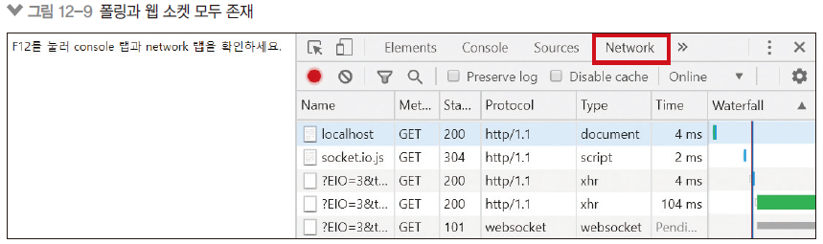
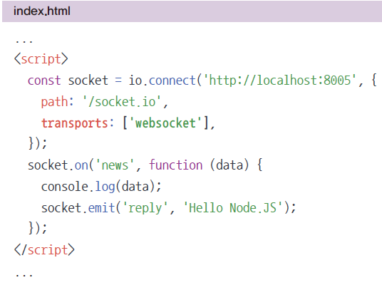
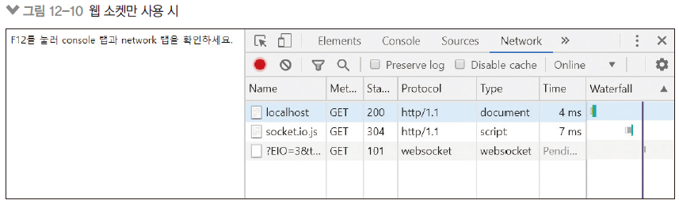
3. 서버 실행하기
12.3 Socket.IO 사용하기
http://localhost:8005에 접속
개발자 도구 Network 탭을 보면 웹소켓과 폴링 연결 둘 다 있음 확인 가능
Socket.IO는 먼저 폴링 방식으로 연결 후(웹 소켓을 지원하지 않는 브라우저를 위해), 웹 소켓을 사용할 수 있다면 웹 소켓으로 업그레이드
웹 소켓만 사용하고 싶다면 transports 옵션을 다음과 같이 주면 됨

Slide 20
12.4 실시간 GIF 채팅방 만들기

Slide 21

1. 프로젝트 구조 갖추기
12.4 실시간 GIF 채팅방 만들기
필요 패키지 설치 후 스키마 작성
color-hash는 익명 닉네임에 컬러를 줄 때 사용

Slide 22
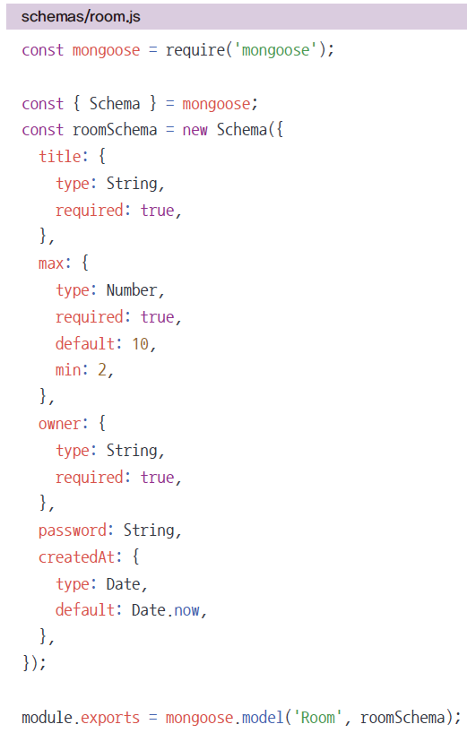
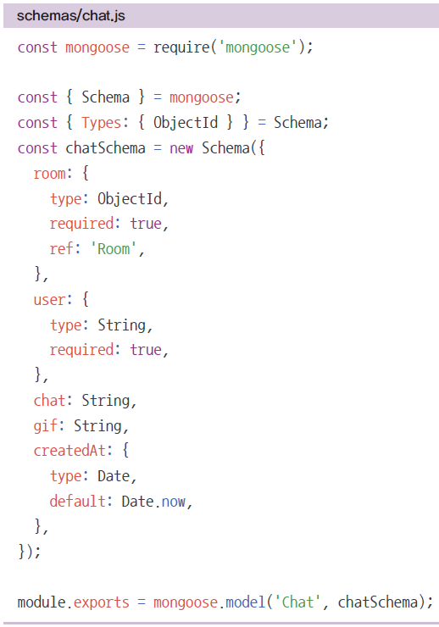
2. 스키마 생성하기
12.4 실시간 GIF 채팅방 만들기
채팅방 스키마(room.js)와 채팅 스키마(chat.js) 작성

Slide 23
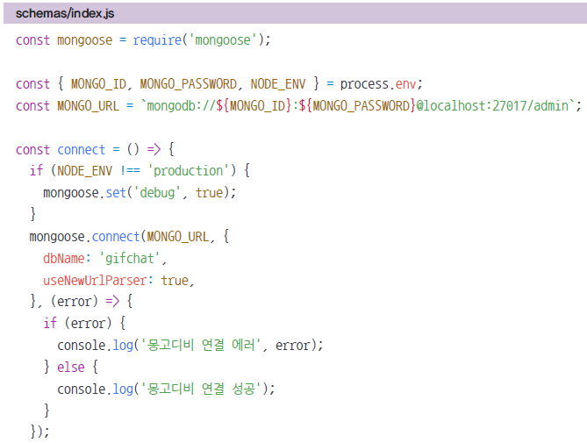
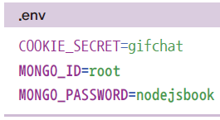
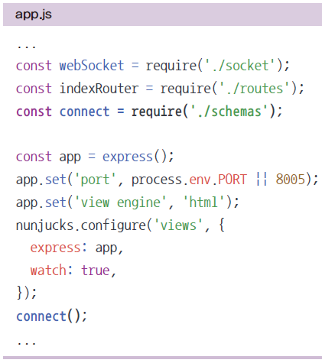
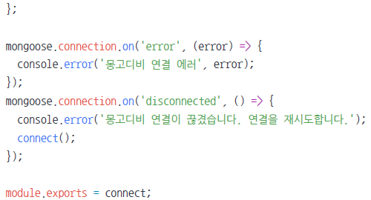
3. 스키마 연결하기
12.4 실시간 GIF 채팅방 만들기
스키마를 index.js와 연결
익스프레스와 몽구스를 연결
.env 파일에 비밀키 입력

Slide 24
4. 프런트엔드 파일 작성
12.4 실시간 GIF 채팅방 만들기
https://github.com/ZeroCho/nodejs-book/tree/master/ch12/12.4/gif-chat
views/layout.html, public/main.css, views/main.html, views/room.html, views/chat.html 작성
main.html의 코드에서 io.connect의 주소가 달라졌다는 점에 주목
주소의 /room은 네임스페이스(같은 네임스페이스끼리만 데이터 전달 가능)
socket에는 newRoom(새 방 생성 시 목록에 방 추가 이벤트)과 removeRoom(방 폭파 시 목록에서 방 제거 이벤트) 이벤트 연결
chat.html에서는 /chat 네임스페이스에 연결
join 이벤트(방에 참가할 때 들어왔다는 시스템 메시지 등록)와 exit 이벤트(방에서 나갈 때 나갔다는 시스템 메시지 등록) 연결

Slide 25
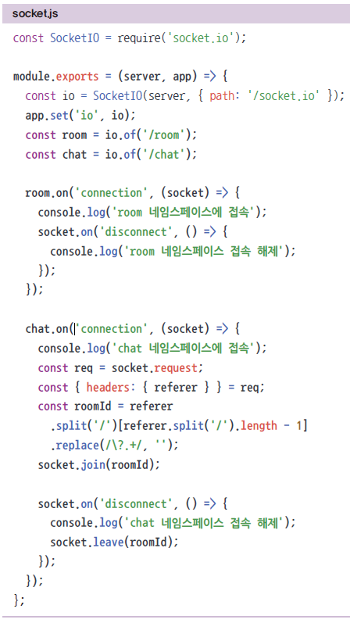
5. socket.js에 소켓 이벤트 연결
12.4 실시간 GIF 채팅방 만들기
socket.js 수정
app.set(‘io’, io);로 라우터에서 io 객체를 쓸 수 있게 저장(req.app.get(‘io’)로 접근 가능)
io.of는 네임스페이스에 접근하는 메서드
각각의 네임스페이스에 이벤트를 따로 걸어줄 수 있음
req.headers.referer에 요청 주소가 들어 있음
요청 주소에서 방 아이디를 추출하여 socket.join으로 방 입장
socket.leave로 방에서 나갈 수 있음
socket.join과 leave는 Socket.IO에서 준비해둔 메서드

Slide 26
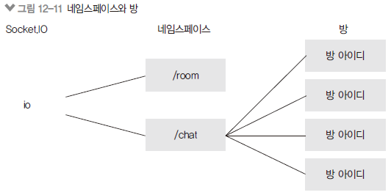
6. 방 개념 이해하기
12.4 실시간 GIF 채팅방 만들기
Socket.IO에서는 io 객체 아래에 네임스페이스와 방이 있음
기본 네임스페이스는 /
방은 네임스페이스의 하위 개념
같은 네임스페이스, 같은 방 안에서만 소통할 수 있음

Slide 27
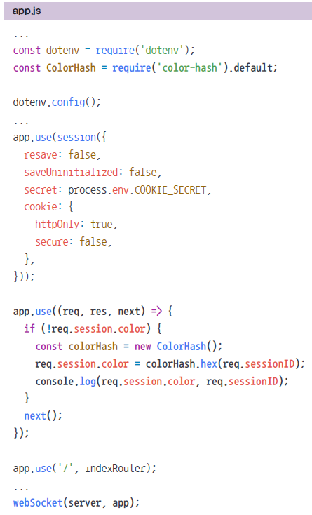
7. color-hash 적용하기
12.4 실시간 GIF 채팅방 만들기
익명 채팅이므로 방문자에게 고유 컬러 아이디 부여
sessionID에 따라 부여
세션에 컬러 아이디 저장(req.session.color)

Slide 28
12.5 미들웨어와 소켓 연결하기

Slide 29
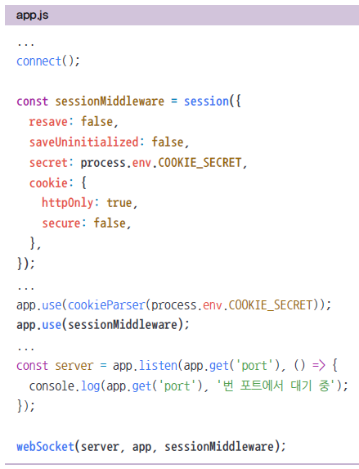
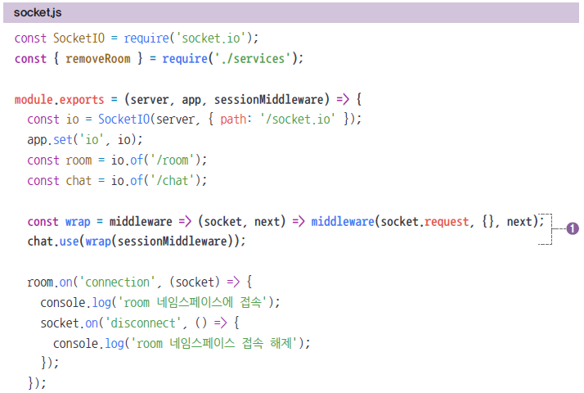
1. socket.io에서 세션 사용하기
12.5 미들웨어와 소켓 연결하기
app.js 수정 후 Socket.IO 미들웨어로 연결
네임스페이스.use로 익스프레스 미들웨어를 Socket.io에서 사용 가능

Slide 30
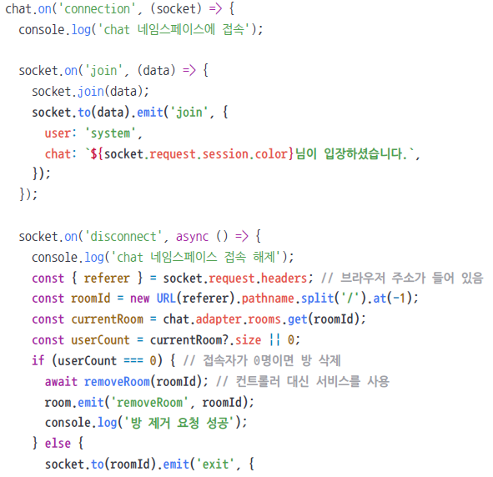
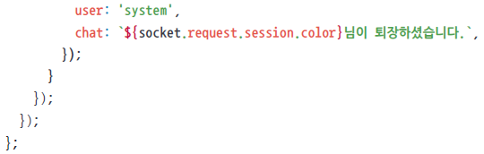
2. 방 입장, 퇴장 메시지 전송하기
12.5 미들웨어와 소켓 연결하기
to(방아이디).emit(이벤트, 메시지)로 특정 방에 데이터 전송
사용자가 0명이면 방 폭파 기능도 추가
socket.adapter.rooms.get(방아이디)에 방에 들어있는 소켓 아이디 목록이 나옴
.size로 방 인원 파악 가능(정확하지는 않음)
방 폭파 기능은 익스프레스 서비스로 따로 구현
axios로 라우터에 요청을 보냄
따로 구현하는 이유는 DB 작업을 라우터에서 처리하는 게 편하기 때문

Slide 31
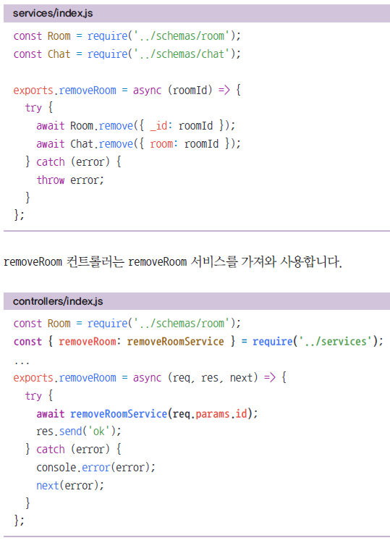
3. 라우터 작성하기
12.5 미들웨어와 소켓 연결하기
소스 코드는 https://github.com/ZeroCho/nodejs-book/tree/master/ch12/12.4/gif-chat
routes/index.js 작성
GET /: 메인 페이지(방 목록) 접속 라우터
GET /room: 방 생성 화면 라우터
POST /room: 방 생성 요청 라우터
GET /room/:id 방 입장 라우터
DELETE /room/:id 방 제거 라우터

Slide 32
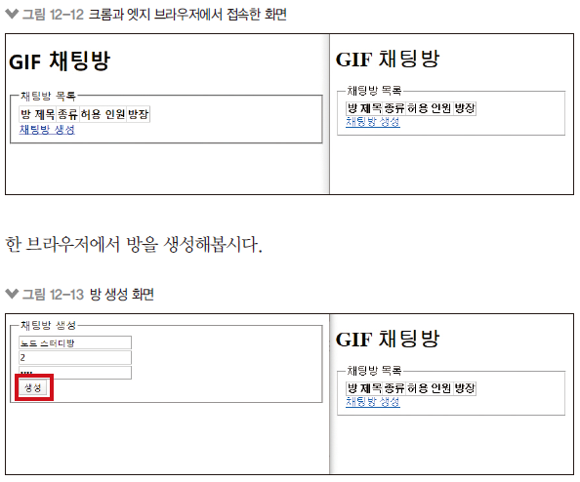
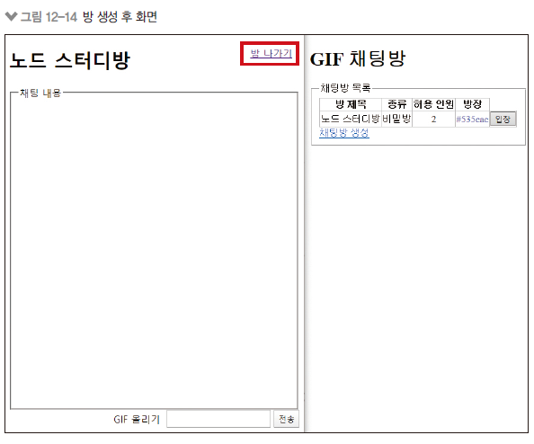
4. 방 생성하기
12.5 미들웨어와 소켓 연결하기
몽고디비와 서버 모두 실행
브라우저 두 개를 띄워 http://localhost:8005에 접속
두 명이 접속한 것과 같은 효과
방을 생성해보기

Slide 33
12.6 채팅 구현하기

Slide 34
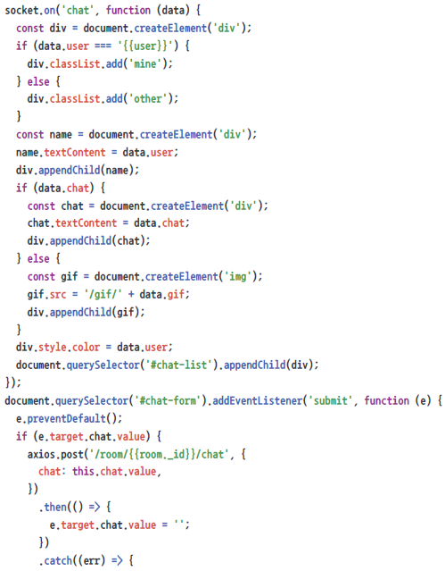

1. 채팅 소켓 이벤트 리스너 붙이기
12.6 채팅 구현하기
https://github.com/ZeroCho/nodejs-book/blob/master/ch12/12.6/gif-chat/views/chat.html 수정
chat 이벤트 리스너를 추가함. 채팅 메시지가 웹 소켓으로 전송될 때 호출됨
event.data.user(채팅 발송자)에 따라 다르게 렌더링

Slide 35
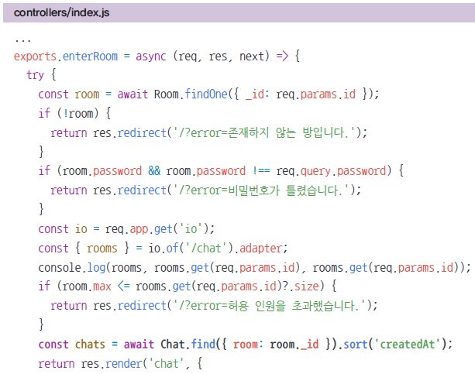
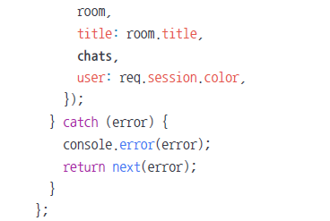
2. 방에 접속하는 라우터 만들기
12.6 채팅 구현하기
접속 가능한 경우 채팅을 불러와 렌더링

Slide 36
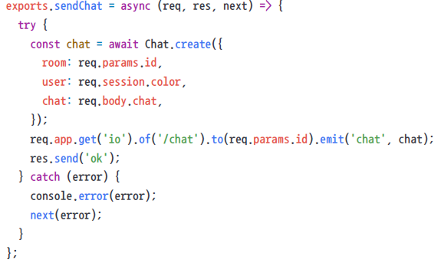
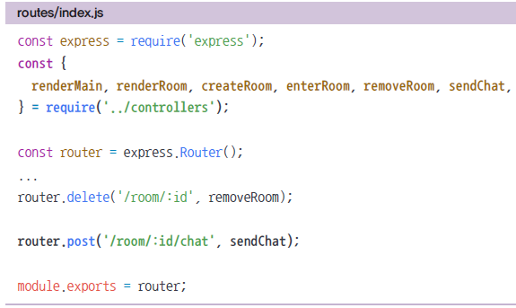
3. 채팅 라우터 만들기
12.6 채팅 구현하기
채팅을 DB에 저장 후 방에 뿌려줌

Slide 37
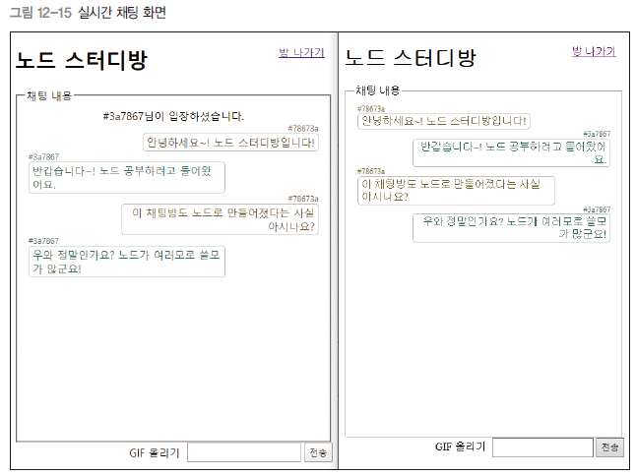
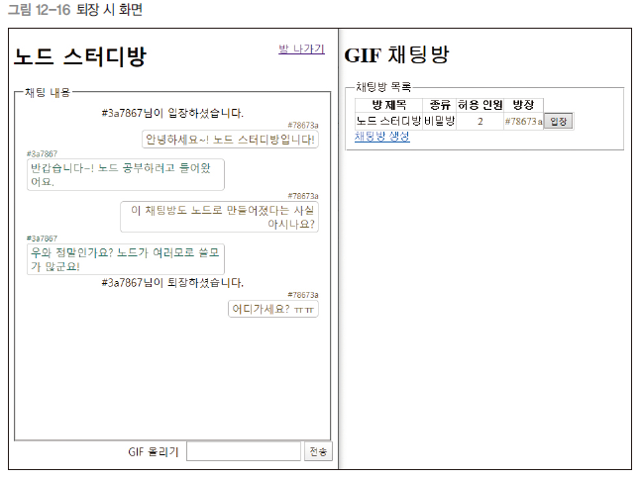
4. 채팅 화면
12.6 채팅 구현하기
채팅 해보기

Slide 38
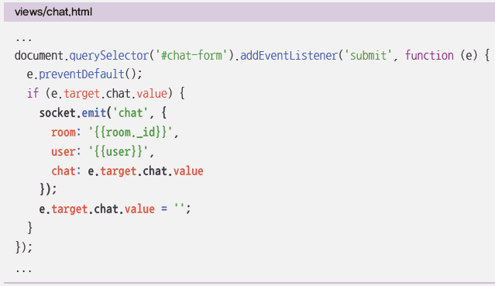
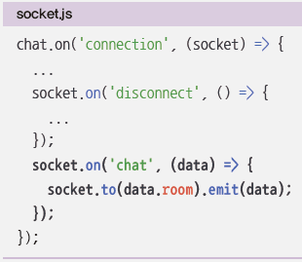
5. 웹 소켓만으로 채팅 구현하기
12.6 채팅 구현하기
DB를 쓰지 않고도 바로 socket.emit으로 채팅 전송 가능
chat.html, app.js 수정하기

Slide 39


6. 기타 Socket.IO API
12.6 채팅 구현하기
특정인에게 메시지 보내기(귓속말, 1대1 채팅 등에 사용)
나를 제외한 전체에게 메시지 보내기

Slide 40
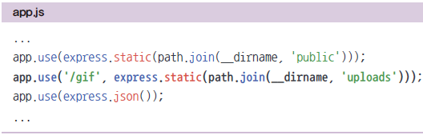
7. GIF 전송 구현
12.6 채팅 구현하기
소스 코드 복사하기
https://github.com/ZeroCho/nodejs-book/blob/master/ch12/12.7/gif-chat/views/chat.html
https://github.com/ZeroCho/nodejs-book/blob/master/ch12/12.7/gif-chat/routes/index.js
이미지 업로드이기 때문에 multer 사용
이미지 저장 후 파일 경로를 chat 데이터에 뿌림
이미지를 제공할 static 폴더 연결

Slide 41
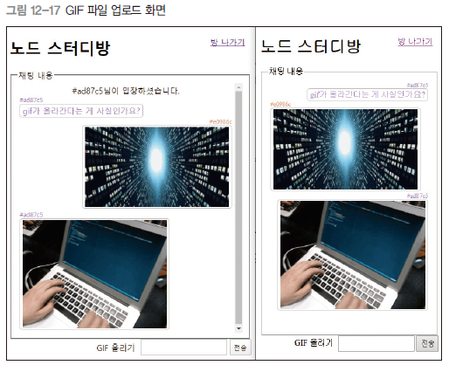
8. GIF 채팅 화면
12.6 채팅 구현하기
다음 장에서는 익명제 대신 로그인한 사용자들 간에 실시간 데이터를 주고 받음

